Slide 1
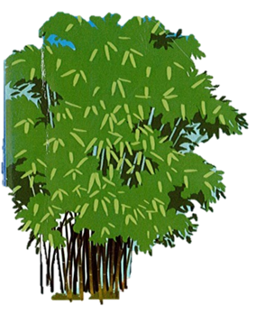
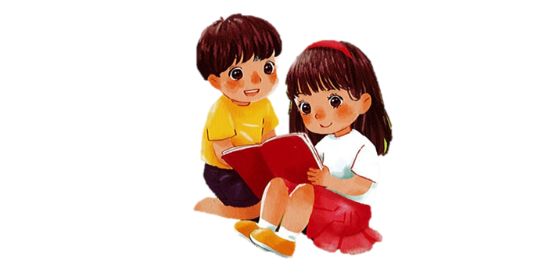
TIẾNG VIỆT 1

Slide 2
Khởi động
1
So sánh
a
ă
â

Slide 3
Bài
an ăn ân
31
Nhận biết
2
̀
Ngựa văn và hươu cao cổ là đôi ban thân.
.

Slide 4
Đọc
3
an
ăn
ân
b
an
bạn
an
an
an
ăn
ăn
ân
ân
bản
nhãn
gắn
lặn
bận
gần

Slide 5
So sánh
n
n
a
ă
â
an
ăn
n
ân

Slide 6
Notes:
Ôn lại

Slide 7
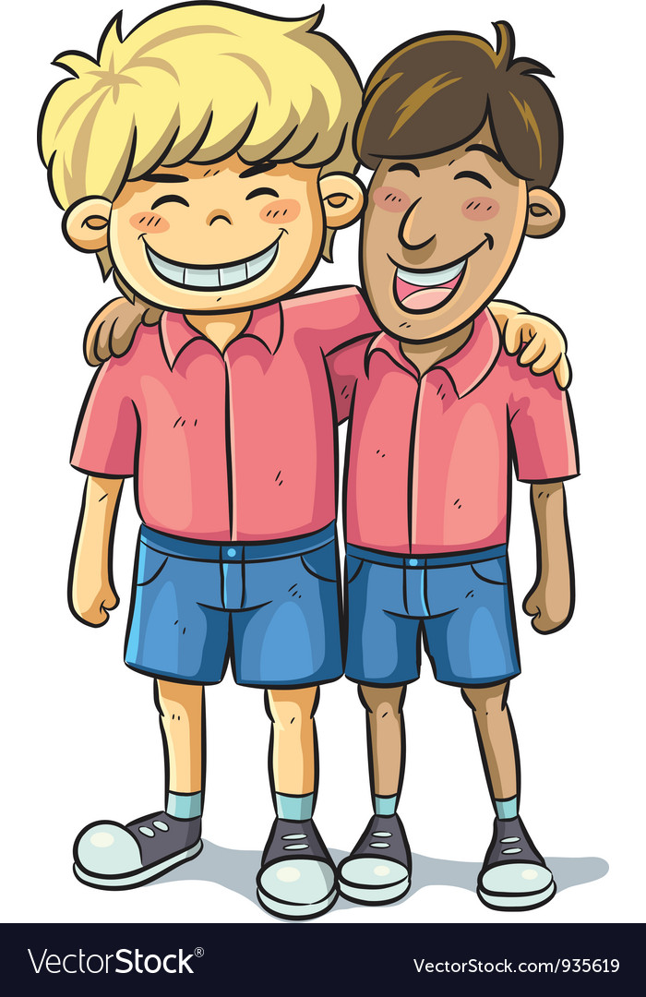
bạn thân
an
Notes:
Hay còn gọi là CHIM ĐA ĐA

Slide 8
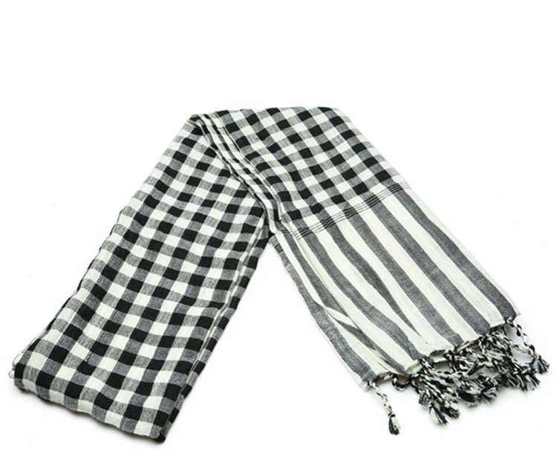
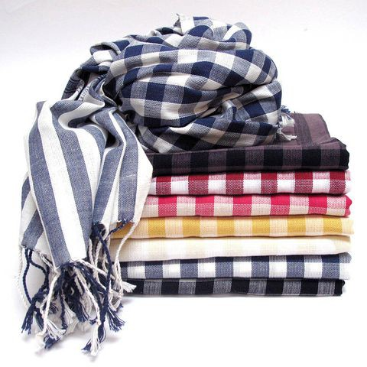
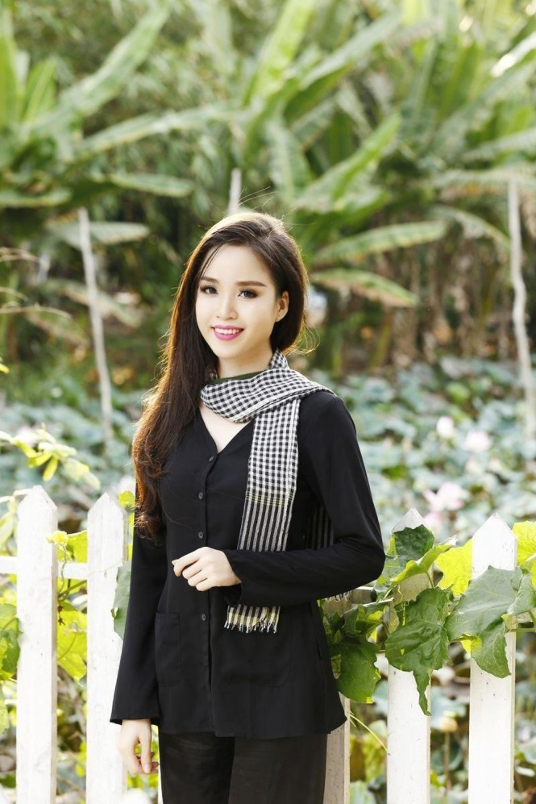
ăn
khăn rằn
ăn

Slide 9
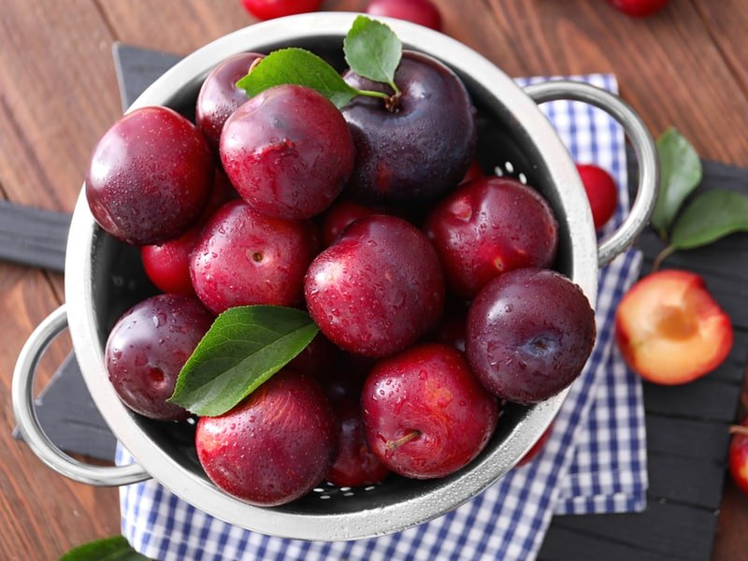
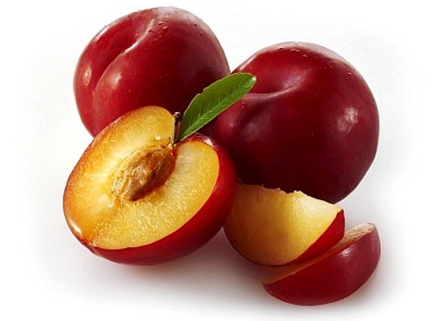
ân
quả mận

Slide 10
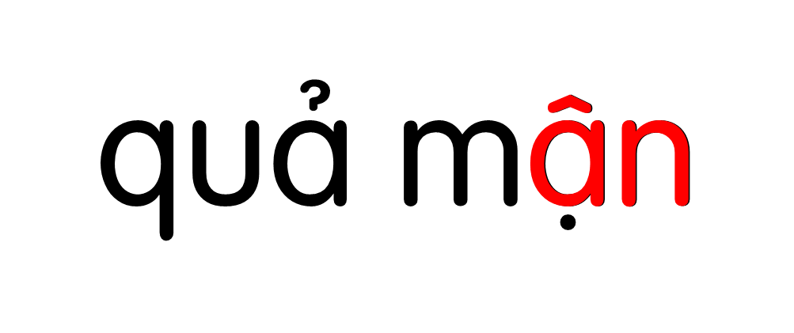

Slide 12
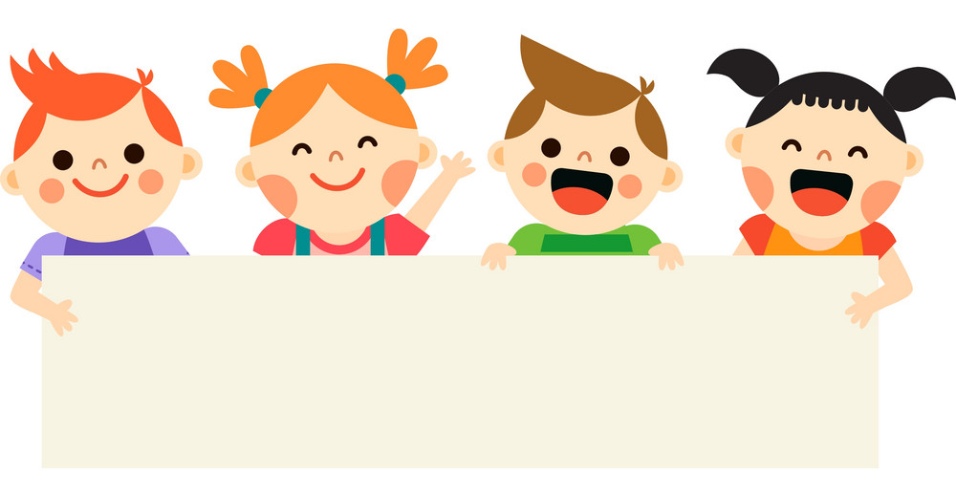
Thư giãn nào!

Slide 13
Viết bảng con

Slide 14
an
ăn
ân

Slide 15
bạn
Ǉhân
1

Slide 16
khăn
ǟằn
1
2

Slide 17
Viết vở

Slide 18
an
an
an
an
ăn
ăn
ăn
ăn
ân
ân
ân
ân
bạn
Ǉhân
khăn
ǟằn

Slide 19
Đọc
6
2
1
an
ân
ân
ân
Đàn gà cứ tha thẩn gần chân mẹ. Đã có mẹ che chắn, cả đàn chả sợ gì lũ quạ dữ.
ăn
an

Slide 20
thẩn
đàn
chân
chắn

Slide 21
Đàn gà cứ tha thẩn gần chân mẹ. Đã có mẹ che chắn, cả đàn chả sợ gì lũ quạ dữ.
Notes:
GV chủ động hỏi HS để khai thác nội dung nhé

Slide 22
Đàn gà cứ tha thẩn gần chân mẹ. Đã có mẹ che chắn, cả đàn chả sợ gì lũ quạ dữ.

Slide 23
Nói
7
Xin lỗi

